Slide 1




ỦY BAN NHÂN DÂN QUẬN LONG BIÊN
TRƯỜNG TIỂU HỌC ĐÔ THỊ VIỆT HƯNG
BÀI GIẢNG ĐIỆN TỬ
KHỐI 3
MÔN: TẬP LÀM VĂN

Slide 2


Chào jừng các bạn ΑĞn vƞ ǇΗĞt hǌ hį way

Slide 3









Slide 4


TRÒ CHƠI
ĐUỔI HÌNH BẮT CHỮ

Slide 5


Ô NHIỄM
Hết giờ
Tính giờ
10
9
8
7
6
5
4
3
2
1

Slide 6


TRỒNG CÂY
Hết giờ
Tính giờ
10
9
8
7
6
5
4
3
2
1

Slide 7


NHẶT RÁC
Hết giờ
Tính giờ
10
9
8
7
6
5
4
3
2
1

Slide 8


MÔI TRƯỜNG
Hết giờ
Tính giờ
10
9
8
7
6
5
4
3
2
1

Slide 9





Bài tập 1: Tổ chức họp nhóm trao đổi ý kiến về câu hỏi sau:
“Em cần làm gì để bảo vệ môi trường?”

Slide 10



TRÌNH TỰ TỔ CHỨC CUỘC HỌP
1. Nêu mục đích cuộc họp
2. Nêu tình hình chung
3. Nêu nguyên nhân dẫn đến tình hình đó
4. Nêu cách giải quyết
5. Giao việc cho mọi người

Slide 11



Hoạt động 1:
Quan sát và nhận xét

Slide 12
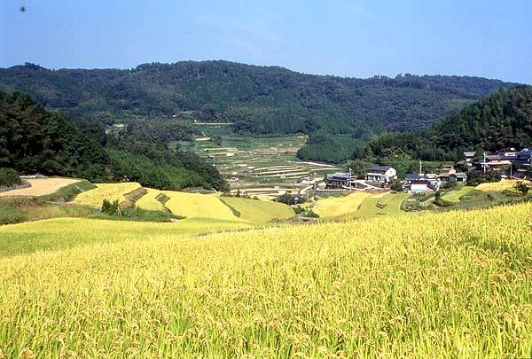
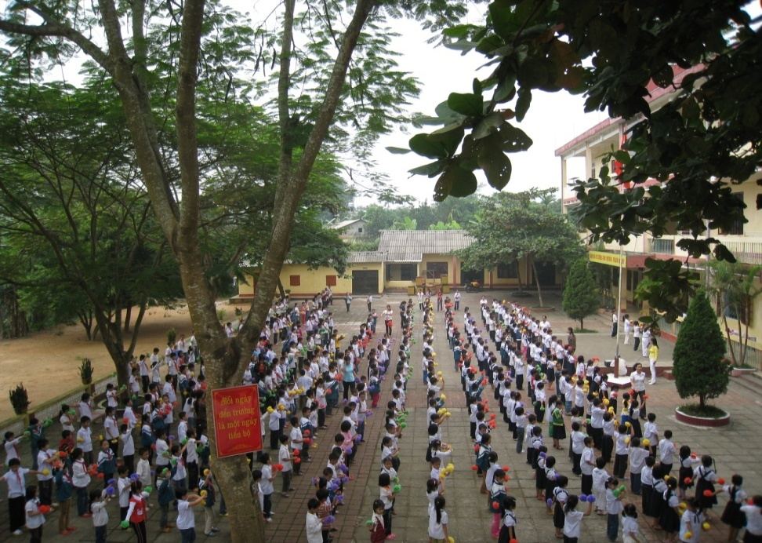
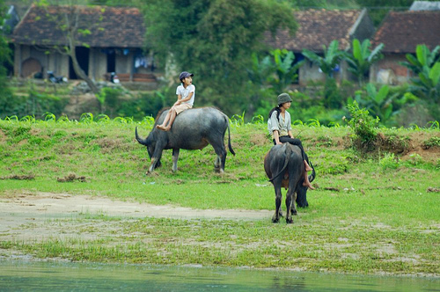



Slide 13

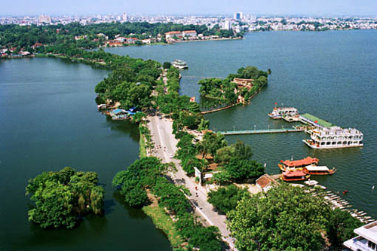
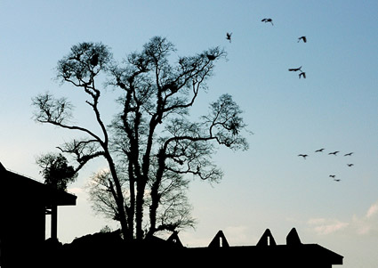
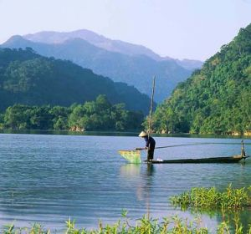

Slide 14

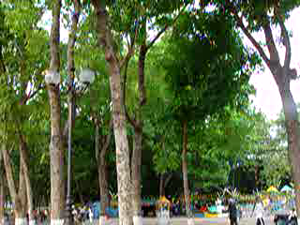
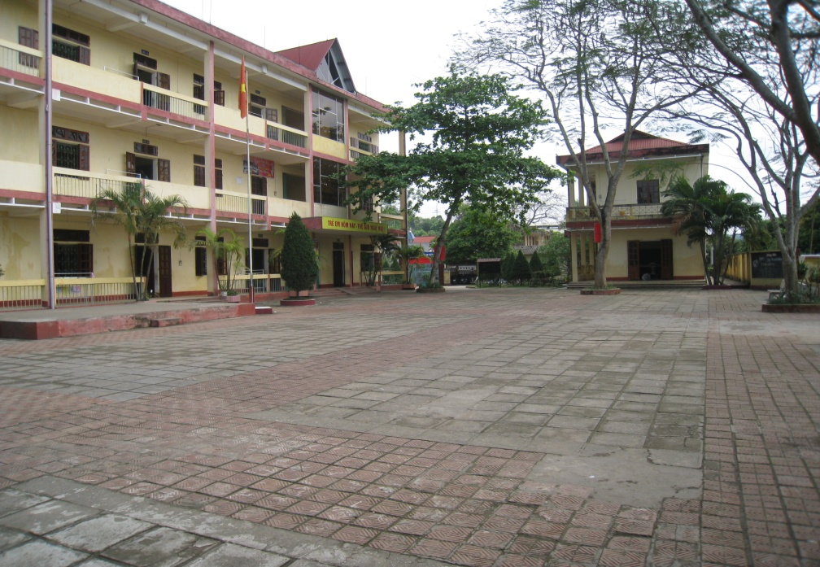
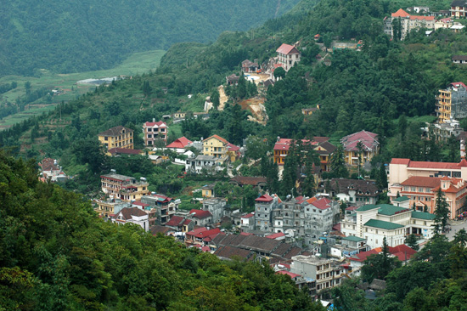

Slide 15
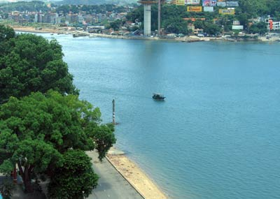
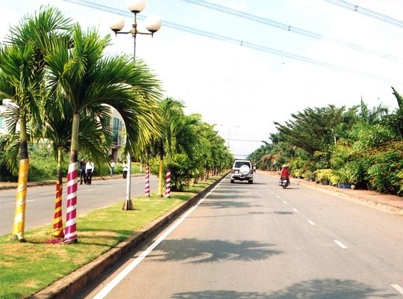
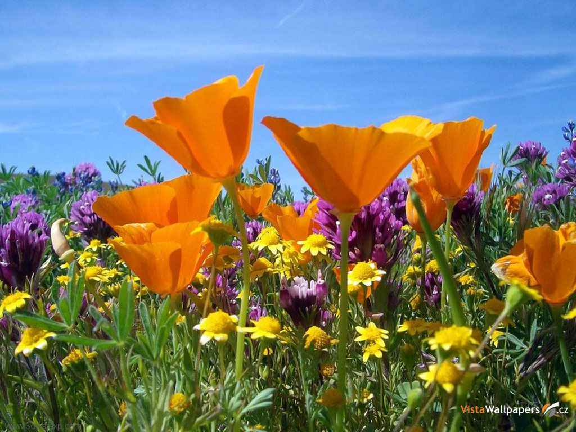
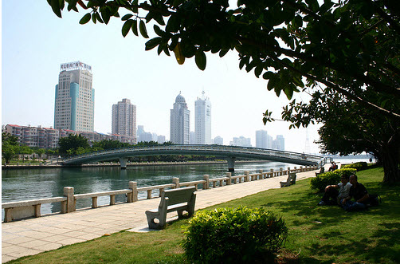

Slide 16
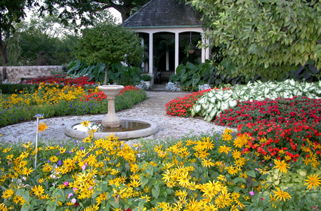
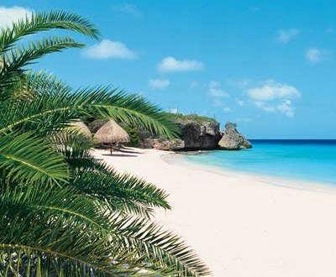

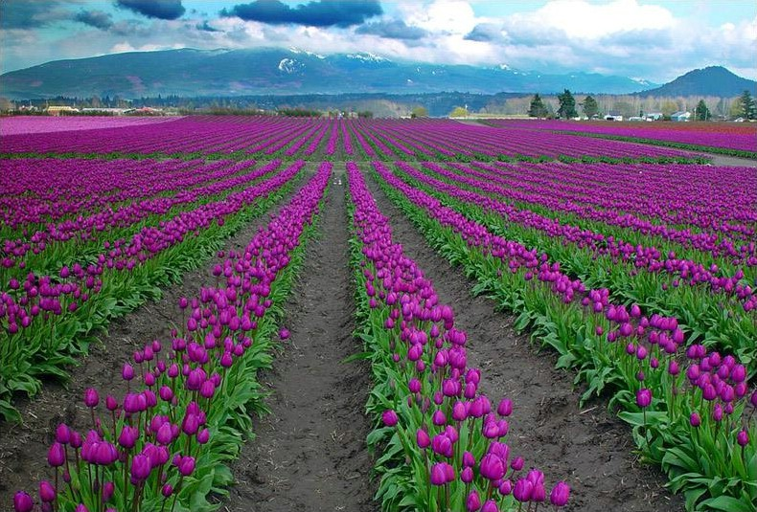

Slide 17
Môi trường là gì?
Những yếu tố tự nhiên xung quanh ta như; không khí, đất, nước, cây cối, nắng, mưa, bão, lũ, bụi bặm... gọi chung là môi trường.
Chúng ta đang cùng sống chung trong ngôi nhà Trái Đất mà bầu khí quyển bao quanh ta luôn thay đổi có tác động mạnh đến đời sống, sinh hoạt của con người.

Slide 18
Môi trường sạch, đẹp có ích lợi gì ?
→Môi trường xanh, sạch, đẹp, không khí trong lành có lợi cho sức khỏe.

Slide 19
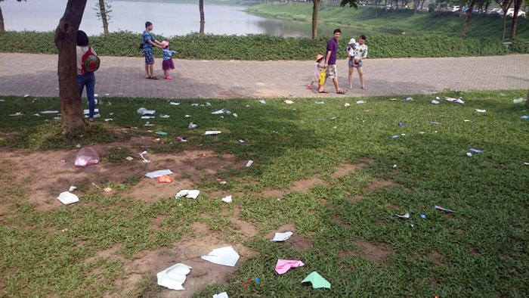
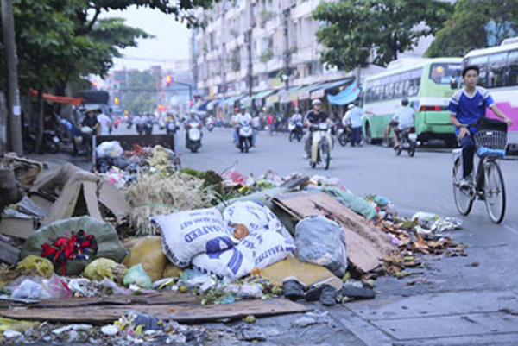

Slide 20
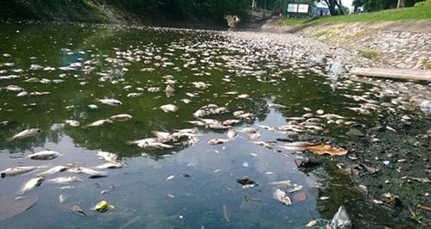
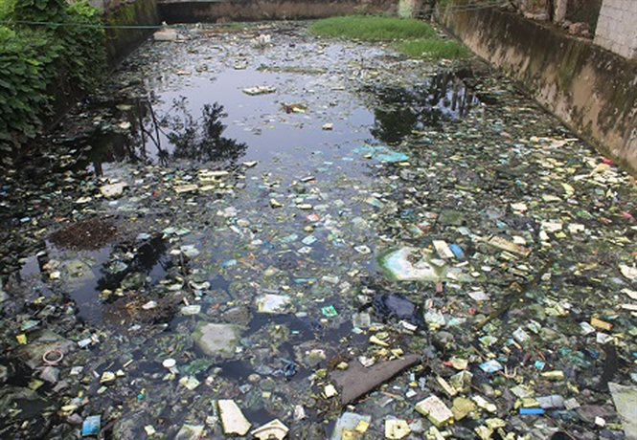

Slide 21
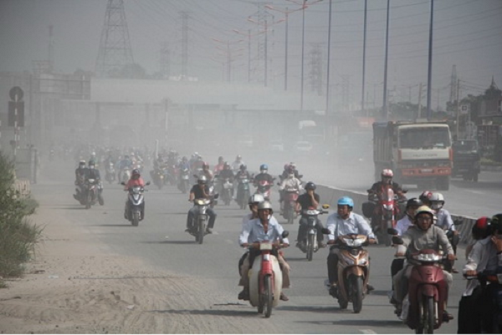
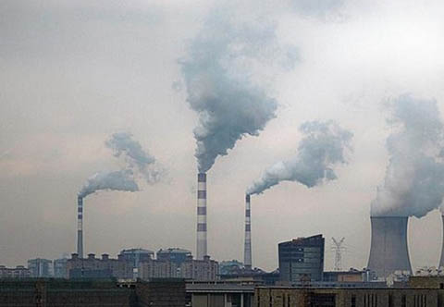

Slide 22
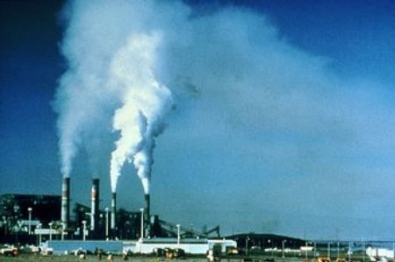
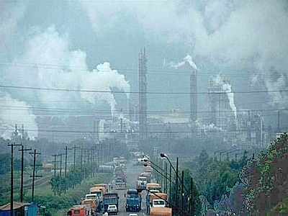
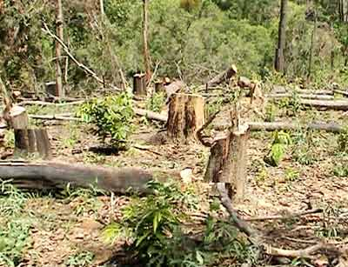
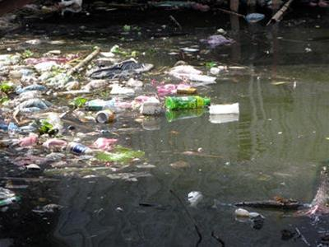

Slide 23

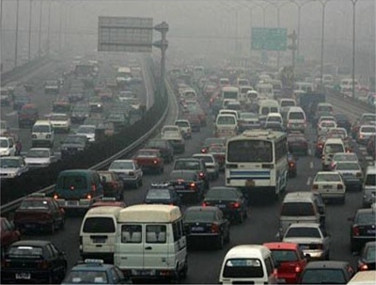
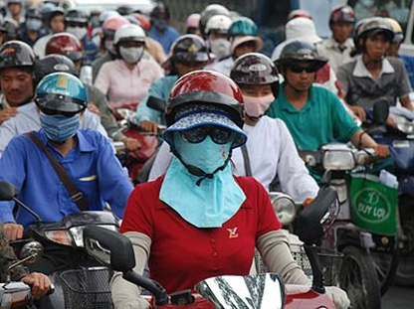
Quá nhiều xe chạy trong thành phố làm bụi khói mù mịt
Làm ô nhiễm không khí ( bụi, tiếng ồn)
Notes:
23

Slide 24
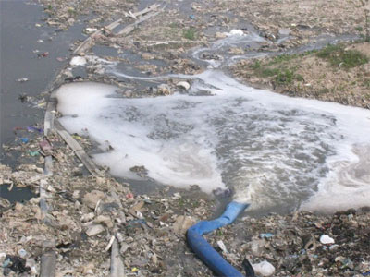
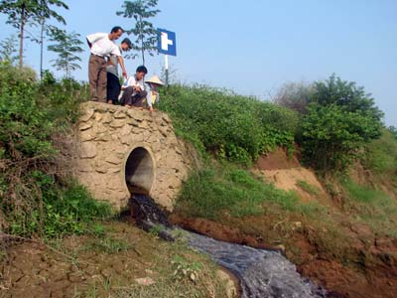
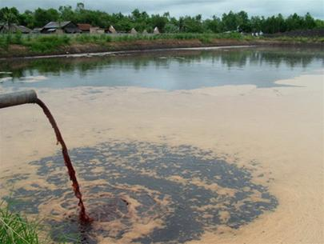
Chất thải nhà máy chưa xử lí đổ thẳng xuống cống, sông, biển làm đen ngòm cả một vùng nước
Làm ô nhiễm nguồn nước, động vật dưới nước bị chết.
Notes:
24

Slide 25
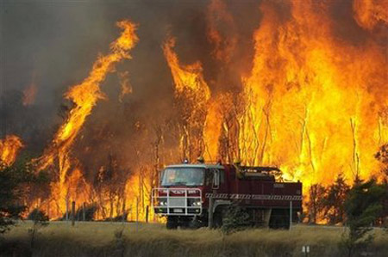
Cảnh cháy rừng dữ dội
Đốt phá rừng gây ra hạn hán , lũ lụt hỏa hoạn, sói mòn đất, sạt núi, giảm lượng nước ngầm dự trữ…
Notes:
25

Slide 26
Môi trường bị ô nhiễm có hại thế nào ?
→Môi trường bị ô nhiễm có hại cho sự sống trên Trái đất.

Slide 27



Tại sao phải bảo vệ môi trường?

Slide 28
3. Tại sao phải bảo vệ môi trường?
Con người sống cần phải sinh hoạt, hít thở và làm việc trong môi trường lành mạnh.
Môi trường quanh ta ô nhiễm do bất kì nguyên nhân xấu nào cũng ảnh hưởng trực tiếp đến con người. Do vậy, phải bảo vệ môi trường sạch, trong lành, có lợi cho sức khoẻ con người.

Slide 29
Những việc cần làm để bảo vệ và cải tạo môi trường?

Slide 30
4. Cần làm những việc gì để bảo vệ môi trường?
- Giữ vệ sinh chung, không xả rác bừa bãi.
- Giữ gìn cây xanh bóng mát, trồng thêm hoa, cây xanh.
- Dọn quét, hốt sạch rác xung quanh nhà ở, sân trường và nơi công cộng.
- Tuyên truyền phổ biến rộng việc giữ gìn vệ sinh hồ nước, đường phố, công viên, chợ quán...
- Không vứt xác chết động vật như chuột, chó, mèo ra cống rãnh, đường phố...; phải chôn và rắc vôi khử trùng khi chôn xác súc vật, động vật chết.
- Giữ gìn trường lớp sạch đẹp, trồng hoa và cây xanh cho thêm bóng mát.

Slide 31
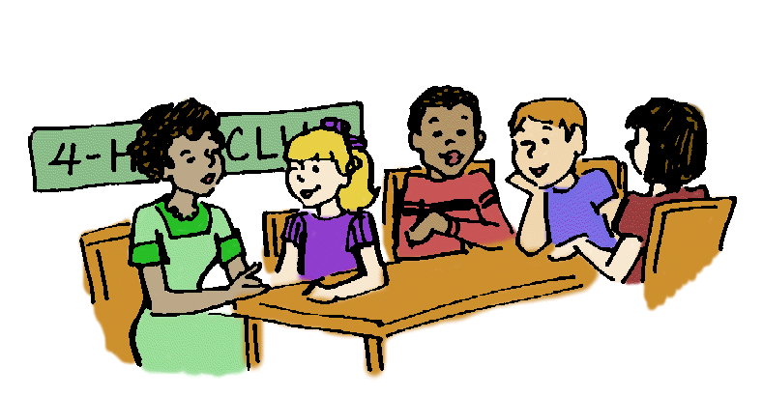
HOẠT ĐỘNG 2:
TỔ CHỨC CUỘC HỌP
Tổ chức họp nhóm trao đổi ý kiến về câu hỏi sau: “ Em cần làm gì để bảo vệ môi trường?”

Slide 32
Trình tự tổ chức cuộc họp :
1/ Nêu mục đích cuộc họp
2/ Nêu tình hình chung
3/ Nêu nguyên nhân dẫn đến tình hình đó
4/ Nêu cách giải quyết
5/ Giao việc cho mọi người

Slide 33
THẢO LUẬN NHÓM

Slide 34

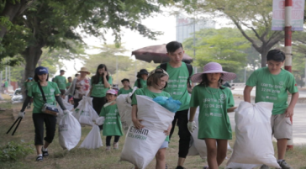
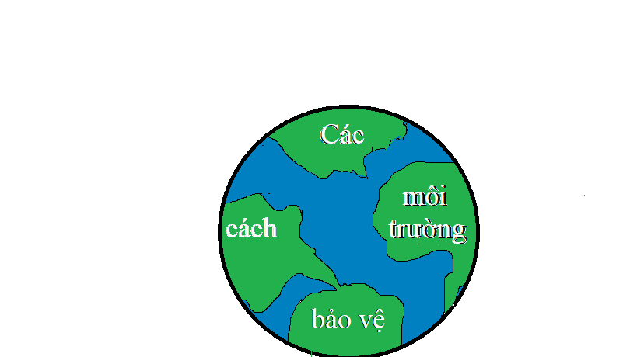
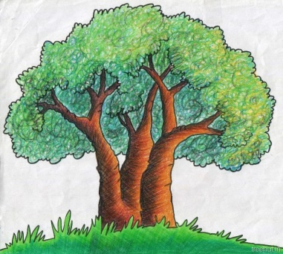
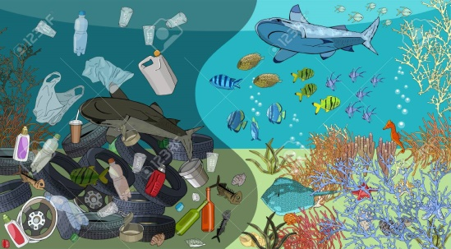


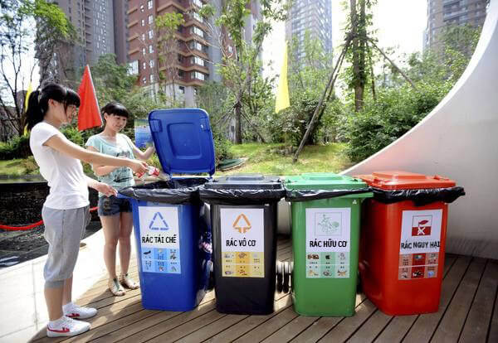

Tham gia quét dọn rác ở trường, khu phố
Đi xe đạp
Không bỏ rác xuống sông, hồ
Trồng cây
Bỏ rác đúng nơi quy định
Vẽ tranh tuyên truyền bảo vệ môi trường
Sử dụng đồ tái chế
Phân loại rác đúng cách

Slide 35
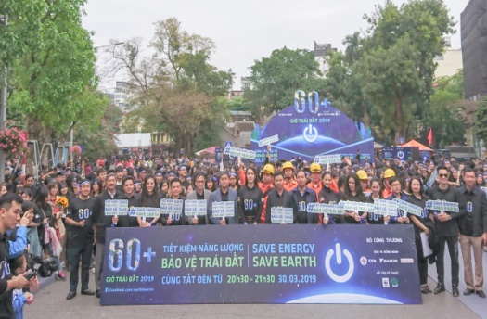
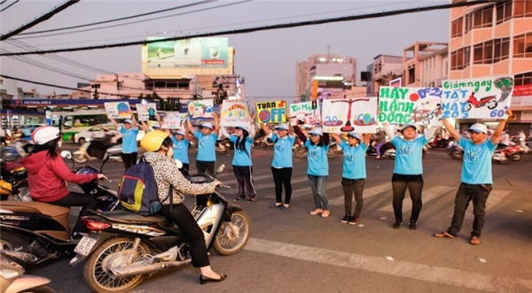
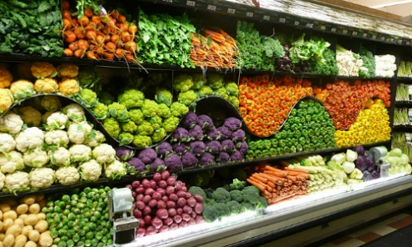


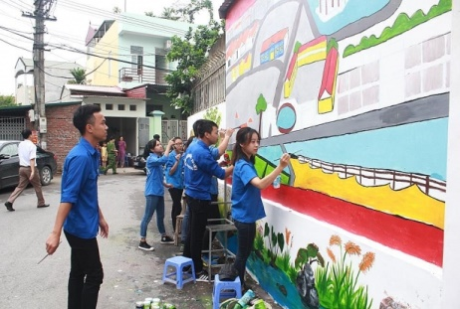

Hưởng ứng giờ trái đất
Thực hiện khẩu hiệu tắt máy khi chờ đèn đỏ
Ưu tiên sử dụng các sản phẩm từ địa phương
Hạn chế sử dụng bao ni lông
Tiết kiệm điện
Tiết kiệm nước
Trang trí tường ở trường, khu phố

Slide 36



KHI LÀM ĐƯỢC NHỮNG VIỆC ĐÓ
THÌ KẾT QUẢ MANG LẠI LÀ GÌ?

Slide 37

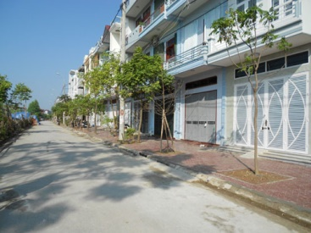

Khu phố sạch, thoáng mát

Slide 38
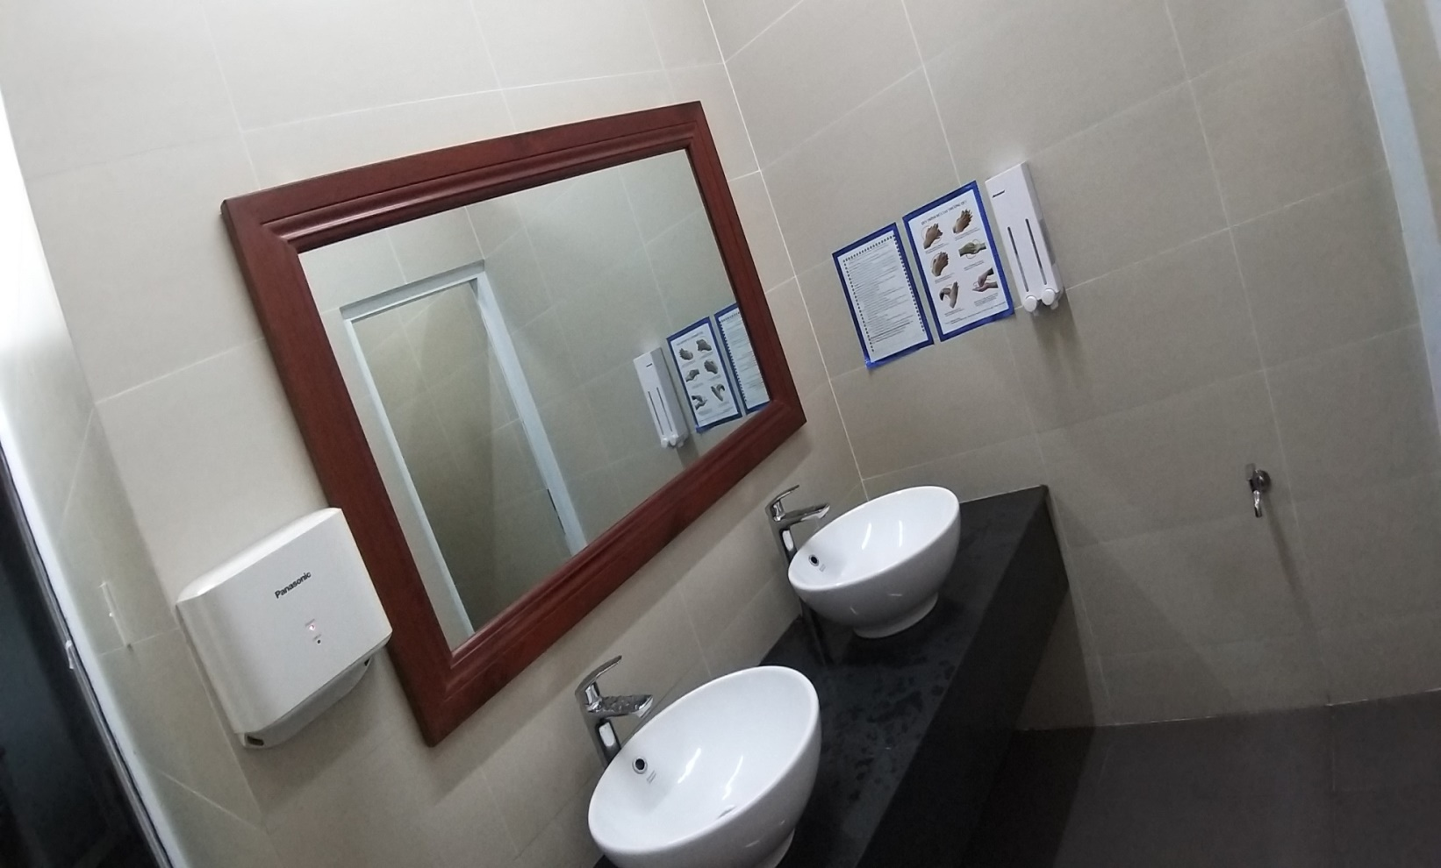



Nhà vệ sinh trường học sạch sẽ, thoáng mát

Slide 39
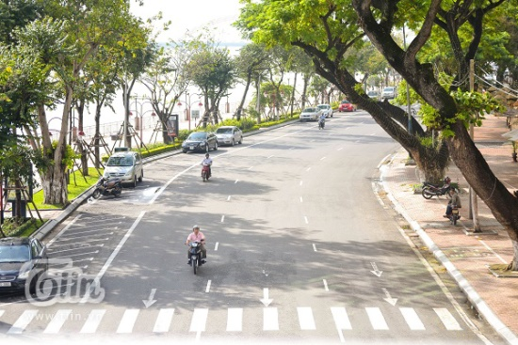
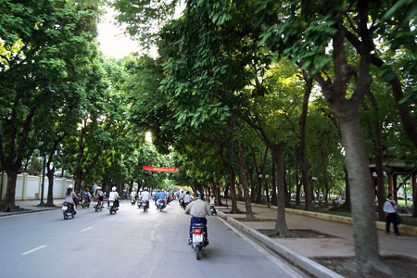


Đường phố xanh, sạch, đẹp

Slide 40
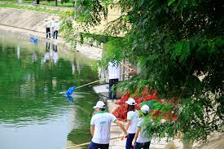


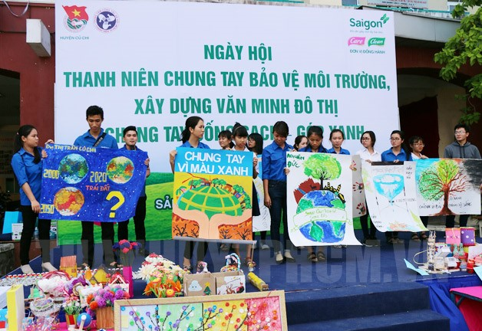

Các hoạt động hưởng ứng bảo vệ môi trường:

Slide 41
Ở sân trường ta có trồng cây xanh không? Cây xanh có tác dụng gì?
Khi ăn quà bánh các em bỏ rác ở đâu?

Slide 42
HOẠT ĐỘNG 3:
Viết đoạn văn

Slide 43
Viết một đoạn văn ngắn thuật lại ý kiến của các bạn trong nhóm em về những việc cần làm để bảo vệ môi trường.

Slide 44
Ví dụ1 Bài làm:
Sau buổi thảo luận về chủ đề bảo vệ môi trường, chúng em đưa ra nhận xét: Môi trường đang ngày càng bị ô nhiễm, diện tích cây xanh bị thu hẹp trong khi nhà máy mọc lên ngày càng nhiều. Rác và các loại phế thải làm cho nguồn nước bị nhiễm bẩn nặng. Vậy chúng ta phải làm gì để "giải cứu" môi trường? Cả nhóm tranh luận sôi nổi, góp ý và đưa ra các giải pháp sau: Phải luôn bỏ rác vào thùng rác có nắp, không xả rác bừa bãi, phân loại rác thải để tái chế. Tích cực trồng cây xanh, không sử dụng bao ni lon và các đồ nhựa khó bị tiêu hủy, vận động người thân, gia đình có ý thức trong việc bảo vệ môi trường... Đó là những việc làm thiết thực và cấp bách để giữ gìn môi trường sống của chúng ta luôn xanh-sạch-đẹp.

Slide 45
Ví dụ 2 Bài làm:
Môi trường rất quan trọng đối với cuộc sống của con người. Môi trường sạch thì chúng ta mới khỏe mạnh. Qua thảo luận nhóm, chúng em thấy những việc phù hợp với sức mình cần phải làm để bảo vệ môi trường sống đó là: quét dọn nhà cửa, trường lớp hằng ngày. Hằng tuần tham gia quét dọn đường làng, ngõ xóm. Khi đổ rác phải đem đến nơi qui định, thùng rác phải có nắp đậy để tránh gây mùi hôi. Chúng em không vứt rác xuống giếng nước, giữ sạch nơi có bể nước, vòi nước dùng cho sinh hoạt. Khi vui chơi, học tập không la hét hoặc mở nhạc to gây tiếng ồn ra xung quanh. Để giữ cho không khí trong lành, chúng em cùng tham gia trồng cây và chăm sóc cây, bảo vệ cây xanh trong sân trường.

Slide 46
Tiết học đến đây là kết thúc.
Cảm ơn các bạn đã lắng nghe!

